Slide 1
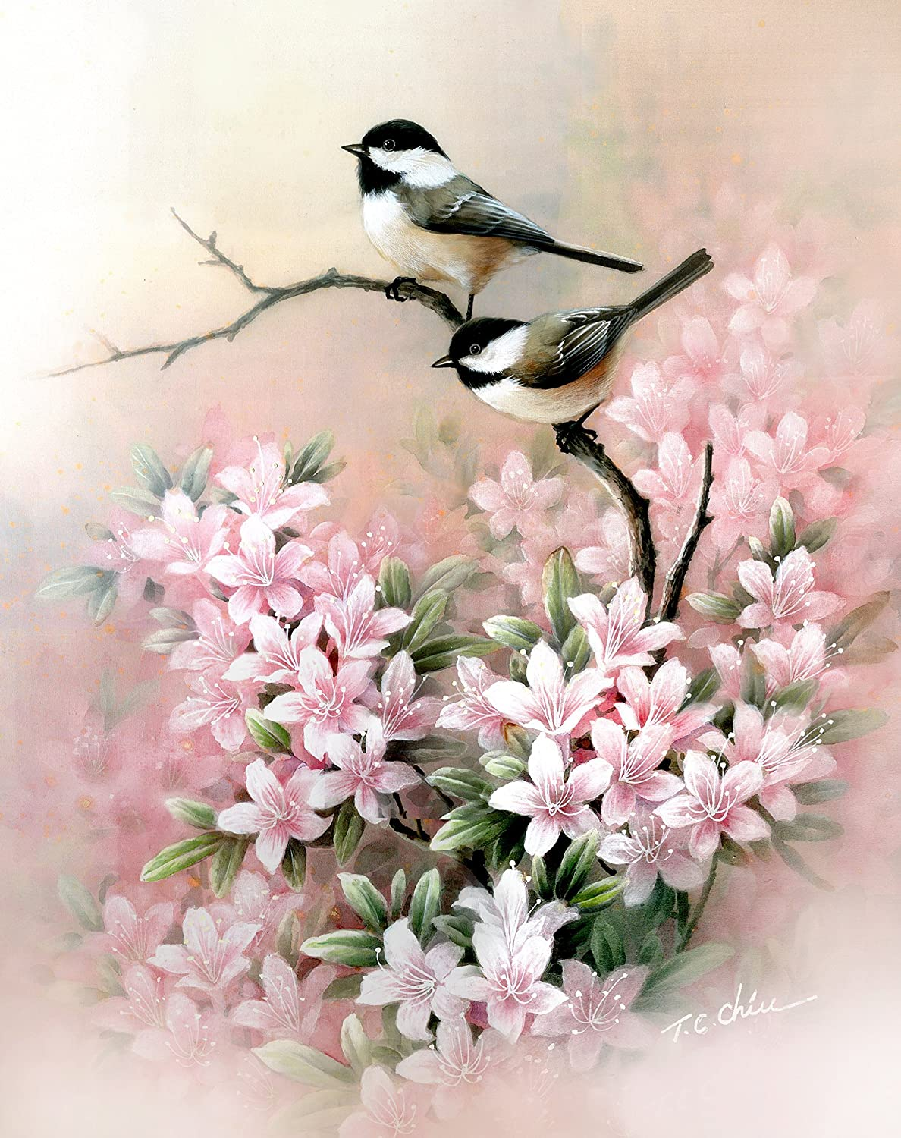
আজকের ক্লাসে সকলকে স্বাগত

Slide 2
পাঠ পরিচিতি
সৈয়দা শাহিনুর পারভীন
সিনিয়র সহকারি শিক্ষক
Shahinur 2005ctg
হাসনে হেনা বালিকা উচ্চ বিদ্যালয়
বাকলিয়া, চট্টগ্রাম।
বিষয় –বাংলা ১ম
শ্রেণি – ৮ম
পাঠ - কবিতা

Slide 3
শিখনফল
এই পাঠ শেষে শিক্ষার্থীরা.........
লেখক পরিচিতি বলতে পারবে।
নতুন শব্দের অর্থ বলতে পারবে।
কবিতাটি শুদ্ধ উচ্চারণে আবৃত্তি করতে পারবে।
কবিতাটির মূলভাব ব্যক্ত করতে পারবে।

Slide 4
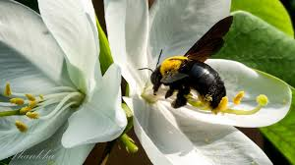
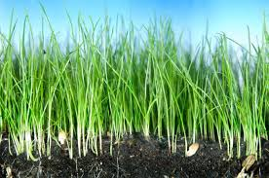
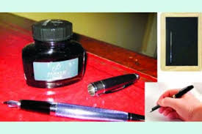
শব্দার্থ
ভ্রমর
মৌমাছি
নবীন তৃণ
নতুন ঘাস বা দূর্বা ।
লেখার কালি রাখার পাত্র বিশেষ
কালো দাত
অর্ধবৃত্তাকার রংধনুকে গলার হার হিসাবে কল্পনা করা হয়েছে।
রামধনুকের হার

Slide 5
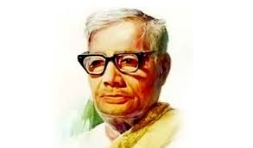
কবি পরিচিতি
মৃত্যু - ১৯৭৬ খ্রিষ্টাব্দে তিনি ঢাকায় মৃত্যুবরণ করেন
জন্ম- ১৯০৩ খ্রিষ্টাব্দে ফরিদপুর জেলার তাম্বুলখানা গ্রামে
জসীমউদ্দীন
শিশুতোষ গ্রন্থ - হাসু’, ‘এক পয়সার বাঁশী',ডালিমকুমার
কাহিনীকাব্য : নক্সী কাঁথার মাঠ', সোজন বাদিয়ার ঘাট'
নাটক: ‘বেদের মেয়ে
কাব্যগ্রন্থ : রাখালী', বালুচর’, মাটির কান্না

Slide 6
রুপাই
জসীমউদ্দীন
এই গাঁয়ের এক চাষার ছেলে লম্বা মাথার চুল,
কালো মুখেই কালো ভ্রমর, কিসের রঙিন ফুল!
কাঁচা ধানের পাতার মতোকচি-মুখের মায়া,
তার সাথে কে মাখিয়ে দেছে নবীন তৃণের ছায়া।
জালি লাউয়ের ডগার মতো বাহু দুখান সরু,
গা খানি তার শাওন মাসের যেমন তমাল তরু।
বাদল-ধোয়া মেঘে কে গো মাখিয়ে দেছে তেল,
বিজলি মেয়ে পিছলে পড়ে ছড়িয়ে আলোর খেল।
কচি ধানের তুলতে চারা হয়ত কোনো চাষি,
মুখে তাহার জড়িয়ে গেছে কতকটা তার হাসি ।
আদর্শ পাঠ

Slide 7
কালো চোখের তারা দিয়েই সকল ধরা দেখি,
কালো দাঁতের কালি দিয়েই কেতাব কোরান লেখি।
জনম কালো, মরণ কালো, কালো ভুবনময়;
চাষিদের ওই কালো ছেলে সব করেছে জয়।
সোনায় যে-জন সোনা বানায়, কিসের গরব তার’
রং পেলে ভাই গড়তে পারি রামধনুকের হার।
কালোয় যে-জন আলো বানায়, ভুলায় সবার মন,
তারির পদ-রজের লাগি লুটায় বৃন্দাবন ।
সোনা নহে, পিতল নহে, নহে সোনার মুখ,
কালো-বরন চাষির ছেলে জুড়ায় যেন বুক।

Slide 8
যে কালো তার মাঠেরি ধান, যে কালো তার গাও!
সেই কালোতে সিনান করি উজল তাহার গাও।
আখড়াতে তার বাঁশের লাঠি অনেক মানে মানী,
খেলার দলে তারে নিয়েই সবার টানাটানি।
জারির গানে তাহার গলা উঠে সবার আগে,
‘শাল-সুন্দি-বেত’ যেন ও, সকল কাজেই লাগে।
বুড়োরা কয়, ছেলে নয় ও, পাগাল লোহা যেন,
যা রুপাই যেমন বাপের বেটা কেউ দেখেছ হেন?
যদিও রুপা নয়কো রুপাই, রুপার চেয়ে দামি,
এক কালেতে ওরই নামে সব গাঁ হবে নামি ।

Slide 9
একক কাজ
সময় ৩ মিনিট
কবি জসীমউদ্দীন সম্পর্কে সংক্ষেপে লিখ

Slide 10
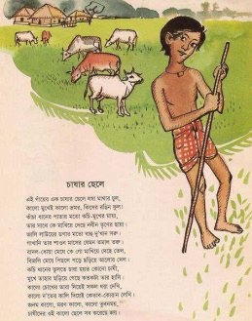
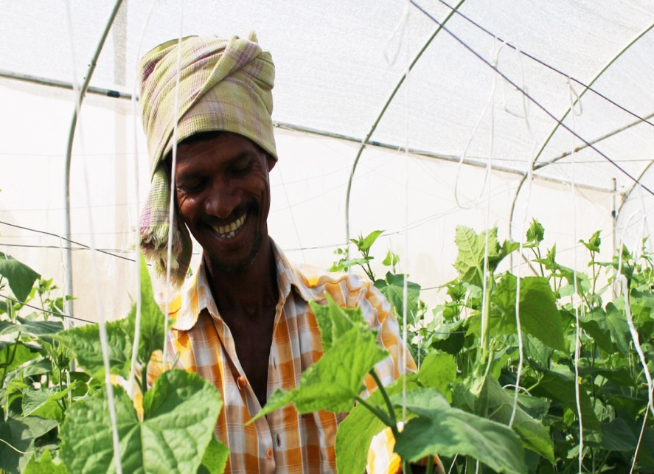
রুপাই
জসীমউদ্দীন
এই গাঁয়ের এক চাষার ছেলে লম্বা মাথার চুল,
কালো মুখেই কালো ভ্রমর, কিসের রঙিন ফুল!
কাঁচা ধানের পাতার মতোকচি-মুখের মায়া,
তার সাথে কে মাখিয়ে দেছে নবীন তৃণের ছায়া।
জালি লাউয়ের ডগার মতো বাহু দুখান সরু,

Slide 11
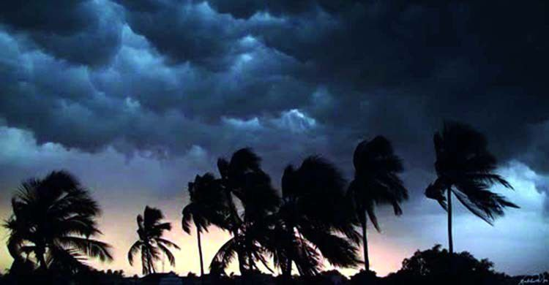
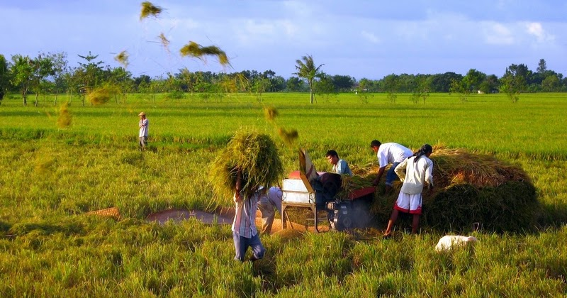
গা খানি তার শাওন মাসের যেমন তমাল তরু।
বাদল-ধোয়া মেঘে কে গো মাখিয়ে দেছে তেল,
বিজলি মেয়ে পিছলে পড়ে ছড়িয়ে আলোর খেল।
কচি ধানের তুলতে চারা হয়ত কোনো চাষি,
মুখে তাহার জড়িয়ে গেছে কতকটা তার হাসি ।

Slide 12
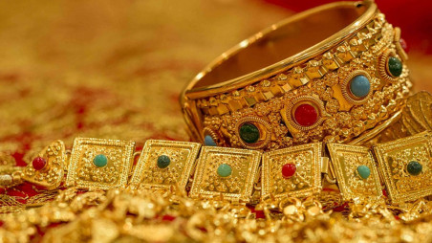
কালো চোখের তারা দিয়েই সকল ধরা দেখি,
কালো দাঁতের কালি দিয়েই কেতাব কোরান লেখি।
জনম কালো, মরণ কালো, কালো ভুবনময়;
চাষিদের ওই কালো ছেলে সব করেছে জয়।
সোনায় যে-জন সোনা বানায়, কিসের গরব তার’

Slide 13
রং পেলে ভাই গড়তে পারি রামধনুকের হার।
কালোয় যে-জন আলো বানায়, ভুলায় সবার মন,
তারির পদ-রজের লাগি লুটায় বৃন্দাবন ।
সোনা নহে, পিতল নহে, নহে সোনার মুখ,
কালো-বরন চাষির ছেলে জুড়ায় যেন বুক।

Slide 14
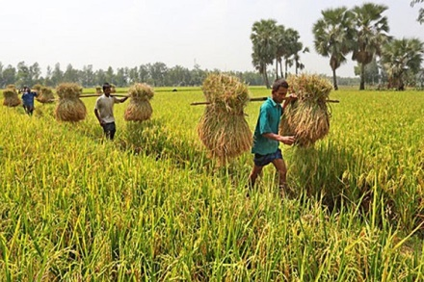
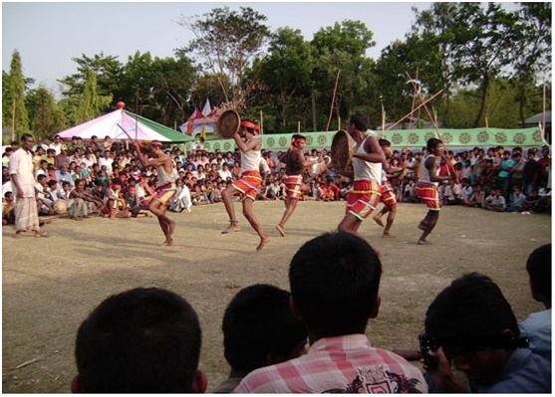
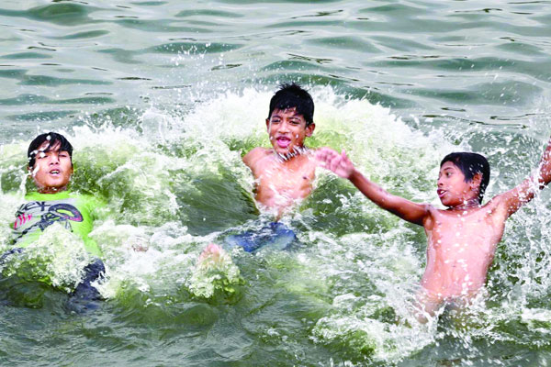
যে কালো তার মাঠেরি ধান, যে কালো তার গাও!
সেই কালোতে সিনান করি উজল তাহার গাও।
আখড়াতে তার বাঁশের লাঠি অনেক মানে মানী,
খেলার দলে তারে নিয়েই সবার টানাটানি।
জারির গানে তাহার গলা উঠে সবার আগে,

Slide 15
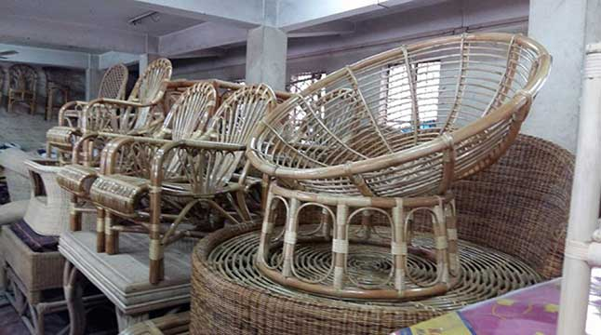
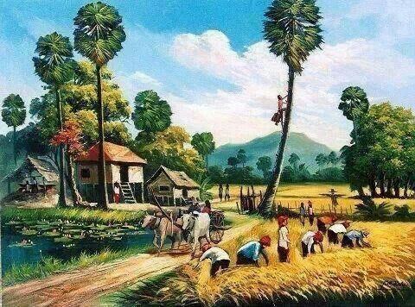
‘শাল-সুন্দি-বেত’ যেন ও, সকল কাজেই লাগে।
বুড়োরা কয়, ছেলে নয় ও, পাগাল লোহা যেন,
যা রুপাই যেমন বাপের বেটা কেউ দেখেছ হেন?
যদিও রুপা নয়কো রুপাই, রুপার চেয়ে দামি,
এক কালেতে ওরই নামে সব গাঁ হবে নামি ।

Slide 16
জোড়ায় কাজ
সময়- ৪ মিনিট
কবি রুপাই কবিতায় “ রুপাই ” এর কীকী গুণাবলীর কথা বলেছেন তার তালিকা লিখ।

Slide 17
মূলভাব
এ কবিতায় কবি গ্রাম-বাংলার প্রকৃতি কৃষকের রূপ ও কর্মোদ্যোগ অসাধারণ ভাষায় প্রকাশ করেছেন।গ্রাম-বাংলার প্রকতির মধ্যে কালো ভ্রমর, রঙিন ফুল, কাঁচা ধানের পাতা এবং কচি মুখের মায়াবী কৃষককে প্রায়শই দেখতে পাওয়া যায়। কৃষকের বাহু দুইখানি লাউয়ের কচি ডগার মতো বলে মনে হয়। রোদে পুড়ে কৃষকের শরীরের রং কালো হয়ে যায়।এ কালো কালি দিয়েই পৃথিবীর সমস্ত কেতাব বা গ্রন্থ লেখা হয়ে থাকে। অর্থাৎ কৰির মতে, কৃষকের শ্রমেই সভ্যতার ইতিহাস সৃষ্টি হয়। জন্ম থেকে মৃত্যু সৰ কিছুই কৃষকের কালো । আর এ কালো কৃষকই পৃথিবীর সবকিছু জয় করেছে। কালো কৃষকটি আখড়াতে বা জারির গানে যেমন দক্ষ তেমনি সকল কাজে পারদর্শী। তাই কবির দৃষ্টিতে এ কৃষক সবার কাছে দামি বলে গণ্য হয়েছে ।

Slide 18
মূল্যায়ন
বহুনির্বাচনি প্রশ্ন
১। রুপাই' কবিতাটি পল্লিকবি জসীমউদ্দীনের কোন কাব্যগ্রন্থ থেকে সংকলিত হয়েছে ?
ক. রাখালি খ, নক্সী কাঁথার মাঠ গ. সুজন বাদিয়ার ঘাট ঘ, বালুচর
২. কৰি চাষির ছেলের বাহুকে কিসের সাথে তুলনা করেছেন?
ক। কাচা ধানের পাতা খ। জালি লাউয়ের ডগা
গ। শাওন মাসের তমাল তরু ঘ। কচি ধানের চারা
৩। কালো দাঁতের কালি দিয়ে কেতাব কোরান লেখি’- চরণটির কালো দাঁত’ বলতে যা বোঝানো হয়েছে- তা হলো
লেখার কালি রাখার পাত্রবিশেষ ii. কালো দন্তবিশেষ iii. দোয়াত।
কোনটি সঠিক?
ক. i ও ii খ. i ও iii গ. ii ও iii ঘ. i, ii ও iii

Slide 19
নিচের উদ্দীপকটি পড়ে ৪ ও ৫ নম্বর প্রশ্নগুলোর উত্তর দাও :
ভোরের প্রকৃতিতে শিশিরে ভেজা কচিঘাসের হালকা সবুজ রং আমাদের আকর্ষণ করে। মনে হয়, সবজ ঘাস এক মায়াময় ছায়া বিস্তার করে আছে। এ ছায়া আমাদের মনে কোমল অনুভূতির সৃষ্টি করে
৪. উদ্দীপকের সাথে রুপাই’ কবিতার যে-চরণটির মিল পাওয়া যায় তা হলো :
ক. কাঁচা ধানের পাতার মতো কচিমুখের মায়া
খ. তার সাথে কে মাখিয়ে দেছে নবীনতৃণের ছায়া
গ. জালি লাউয়ের ডগার মতো বাহু দুখান সরু
ঘ. কচিধানের তুলতে চারা হয়ত কোনো চাষি।
৫. উদ্দীপক ও রুপাই’ কবিতায় কবির কোন দৃষ্টিভঙ্গির পরিচয় পাওয়া যায় ?
ক. প্রকৃতিপ্রীতি খ. মর্ত্যপ্রীতি
গ. কৃষকপ্রীতি ঘ. মানবপ্রীতি

Slide 20
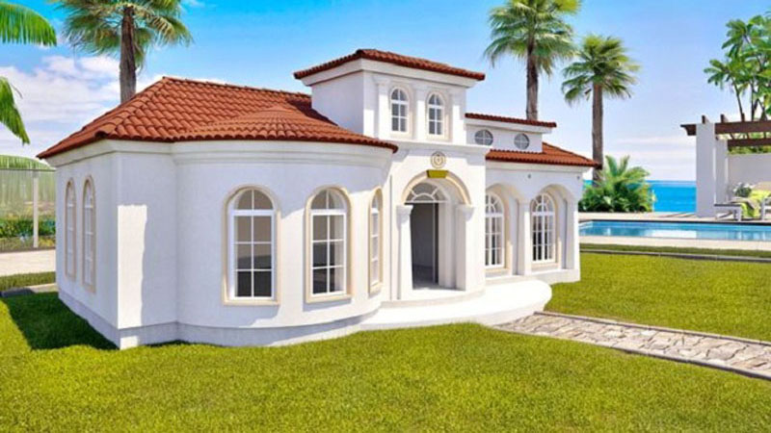
বাড়ির কাজ
রুপাই কবিতার পাঠ্য বইয়ের ১নং সৃজনশীল প্রশ্নের উত্তর শিখবে।

